Slide 1
підготовка до професій майбутнього

Slide 2
Мета
підготовка людей майбутнього
Суть
Природничі науки
Творче про- грамування
ІТ-технології
Математика
STEM
STEАM
=
=
STREАM
+Мистецтво
+Робото- техніка

Slide 3
Чому саме STEAM?

Slide 4
Розвиток навичок ХХІ століття
Поєднання теорії та практики
Фундамент для професій майбутнього
Поєднання науки та мистецтва
Креативне використання технологій
Адаптація навчання до життя
Поєднання наук, практичне використання

Slide 5
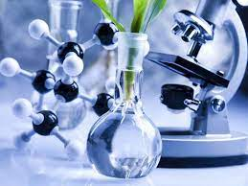
СИНЕРГІЯ ПРЕДМЕТІВ
ВЗАЄМОДІЯ ДИСЦИПЛІН
Біотехнології
Робототехніка
Біохімія

Slide 6
ПІДГОТОВКА ДО МАЙБУТНЬОГО
Комп’ютерна інженерія
Синергія наук
Креативний підхід
Професії майбутнього
8 листопада – Національний день STEAM

Slide 7
Тренд на STEAM
Більше класів, обладнаних для STEAM;
Запит на вчителів, які інтегрують підхід;
Запит від батьків і учнів

Slide 8
Як побудований STEAM-урок?

Slide 9
6 етапів
3
1
5
Активне дослідження: учні аналізують розв’язки, що існували раніше, визначають їхні переваги, недоліки; вчитель аналізує прогалини учнів у знаннях
Презентація рішень, обговорення, обмін думками у дружній атмосфері
Вибір проблеми, концентрація на зв’язку зі STEAM-cферами
6
Вдосконалення знайдених рішень на основі обговорення і зроблених висновків
Деталізація: учні шукають причини виникнення питання, вчитель визначає необхідні навички
Застосування навичок і інформації для створе- ння власного рішення
2
4

Slide 10
Які особливості STEAM-підходу?

Slide 11
НАПРИКЛАД
ПОВНА СВОБОДА
синус, косинус
ВІДСУТНІСТЬ ПРИМУСУ
STEAM-інформатика
ВИКОРИСТАННЯ ПОТРІБНОЇ ІНФОРМАЦІЇ
Програмування дрона
ПРАКТИЧНЕ ЗАСТОСУВАННЯ ВИВЧЕНОГО

Slide 12
Орієнтація на потреби кожного учня
ВЧИТЕЛЬ
Формування КОМАНДИ
Стає наставником;
Мотивує до творчості
Кожен робить те, що виходить найкраще
Довірливі відносини

Slide 13
ПРОЄКТНА ДІЯЛЬНІСТЬ
ЗАСТОСУВАННЯ ТЕОРІЇ НА ПРАКТИЦІ
УЧНІ
Творять
Моделюють
Шукають нові підходи
Застосовують здобуті знання
Розвиток гнучкого, креативного мислення
Навички командної роботи
Розуміння відсутності обмежень

Slide 14
Як запровадити STEAM- підхід в українську освіту?

Slide 15
В УКРАЇНІ STEAM-ОСВІТА ЗАПРОВАДЖУЄТЬСЯ З 2015 РОКУ
БРАКУЄ:
Обладнання
Педагогів
СТВОРЕНО ІНСТИТУТ МОДЕРНІЗАЦІЇ ЗМІСТУ ОСВІТИ

Slide 16
Приклади STEAM-уроків

Slide 17
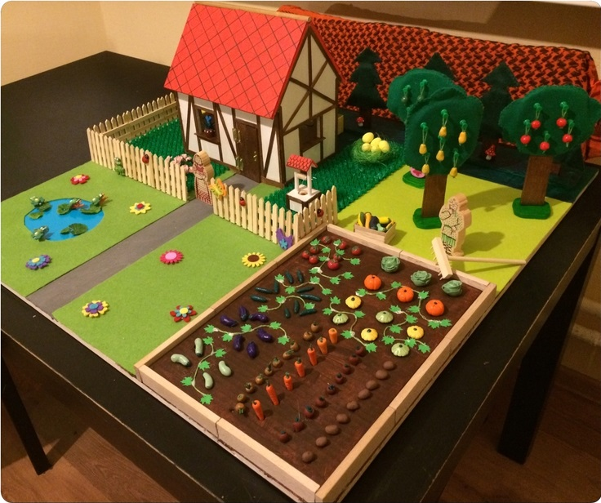
Проєкт «Ферма»
МАТЕМАТИКА
Створити макет ферми
РОЗРАХУВАТИ
Скільки потрібно тварин
Скільки потрібно корму
Скільки потрібно овочів, фруктів
Яка площа ферми потрібна
Зоологія, математика, агрономія, економіка, проєктування, трудове навчання

Slide 18
Улюблені справи учнів
Створити колаж англійською
РОЗРАХУВАТИ
Скільки потрібно тренуватися для перемоги
Скільки енергії піде на місяць тренування
Скільки продуктів потрібно вжити
СКЛАСТИ РАЦІОН СПОРТСМЕНА
АНГЛІЙСЬКА МОВА
Об’єднати в групи за інтересами

Slide 19
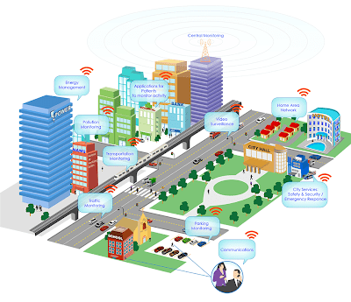
ІНФОРМАТИКА
Віртуальна модель сучасного міста
Сайт зі статтями на цікаві учням теми

Slide 20
УКРАЇНСЬКА МОВА
ДОСЛІДИТИ
Етимологію слів
Зв’язок з іншими мовами
Створити карту запозичених слів
Підібрати/вигадати українські відповідники
Створити англійські сонети/японські хайку

Slide 21
Проєкт космічного корабля
ВИЗНАЧИТИ
Розміри
Вагу
Матеріал
Особливості конструкції
ФІЗИКА, ХІМІЯ, БІОЛОГІЯ
Підготовка людини до польоту в космос
Швидкість

Slide 22
Початок доби Відродження - кораблебудування
Подорожі, відкриття
Створити моделі кораблів
ДОСЛІДИТИ ЗМІНИ
Географія
Економіка
Культура
Наука
ІСТОРІЯ
Медицина

Slide 23
Ресурси для STEAM-уроків
Завдання для STEAM-уроків

Slide 24
НУШ передбачає розвиток STEAM-підходу в Україні
Нестандартне мислення
ЦЕ
Творчість
Співпраця
Взаємодія

